Slide 1



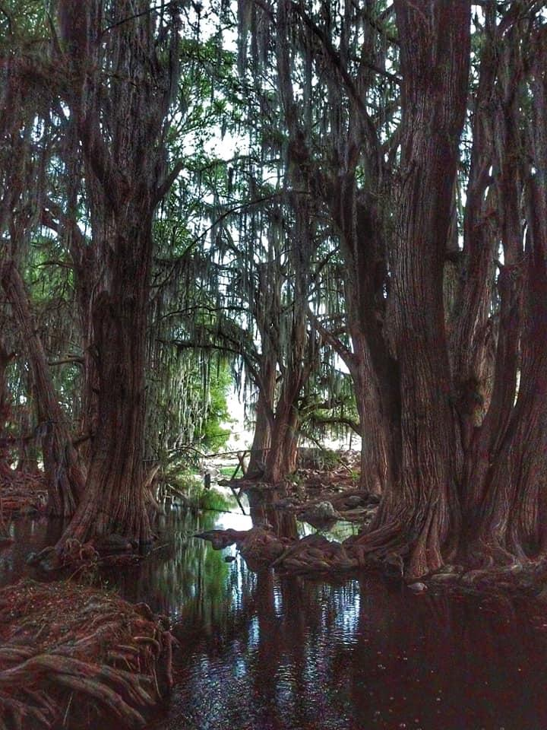
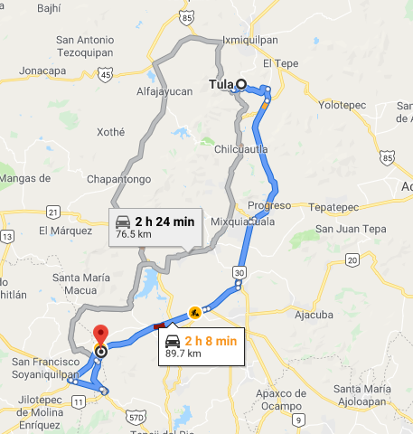
CENTRO DE INFORMACIÓN CULTURAL Y NATURAL
DEL VALLE DE MEZQUITAL
CLAVE: NSPROV-T1
CATEGORIA: NATURAL
SUBCATEGORÍA: SERVICIOS DE PROVISIÓN
LUGARES NATURALES
PÁG. 1
Nombre del lugar:
Cascadas de Rancho Campestre
Ubicación y Localización:
Xochitlán de las Flores, Tula de Allende, Hidalgo
20°02'17.6"N 99°26'40.9"W
Coordenadas:
Templado-húmedo
480 mm
Clima:
Precipitación pluvial:
Orografía:
.
Xochitlán de las Flores se encuentra a 2268 metros sobre el nivel del mar (SNM).
Hidrografía:
Entre 17 y 20°C.
hay que pasar justamente por una pequeña cascada localizada en el naciente río llamado Arroyo Grande y más adelante se adentra en una espesa vegetación
Temperatura:
33 %
Humedad:
Servicios de provisión
Flora y fauna: El área cuenta los bosques de ahuehuetes y de sabinos gigantes; las cañadas con microclimas.
Subcategoría:
Número de Habitantes o usuarios:
28646 hab. Aproximadamente
Antecedentes Históricos:
Las cascadas son producto de la accidentada topografía por la que tiene que pasar la cuenca del río Rosas, uno de los que llega a la Presa Endhó, junto con el río Tula y el arroyo Grande, estas aguas del río Rosas nacen en los manantiales de San Francisco del estado de México, cabe mencionar que este lugar se encuentra en los límites del estado de Hidalgo y el estado de México.
Descripción medio ambiental:
Descripción contextual (social y cultural):
A lo largo del recorrido de este lugar se pueden ver cascadas, que es el motivo del nombre de este lugar, cañadas con microclimas, así como algunos riachuelos y pozos a la orilla del río.
Las dinámicas que se realizan son de recreación principalmente, entre ellas estan: deportes extremos, senderismo guiado y libre, hospedaje, existe una tirolesa y renta de caballos para cabalgatas.
Uso: Natural y recreación.
Perímetro y dimensiones:
60 hectáreas
Dinámicas socioculturales en torno al lugar natural:
Las dinámicas que se realizan son de recreación principalmente, entre las actividades que se realizan estan: deportes extremos, senderismo guiado y libre, hospedaje, existe una tirolesa y renta de caballos para cabalgatas.
Justificación:
Localización :
lo más recomendable es que la visita se haga en transporte particular por la distancia ya mencionada, algunos tramos para llegar son de terracería y en algunas partes se pueden ver parcelas que poco a poco van dejando atrás el área urbana. La distancia desde el centro de Tula es de 10.5 Km aprox.

